Slide 1
The Landscape of Agentic Time Series Systems: Architectures, Reliability, and Frontiers
穆莹

Slide 2
一、核心主张
传统 输入→模型→预测→结束
现实 观察→推理→工具→决策→反馈→学习
VS
无论股票、天气、电力还是交通。模型做完预测。任务结束。但是现实世界不是这样。举一个股票交易例子。
假设模型预测：
明天上涨3%。
那么真正的问题来了。
可以买了吗？
不能。
Forecast只是决策中的一步。
真正业务需要的是：持续观察、持续分析、持续决策、持续学习。
所以作者提出：Agent。
因为你还需要知道：
上涨原因是什么？
风险大不大？
什么时候买？
买多少？
什么时候卖？
Forecast回答：
What will happen?
Agent回答：
What should I do?
时间序列分析正从"模型中心的预测"转向闭环智能体系统

Slide 3
普通预测模型的问题不是“不准”，而是：
只输出 forecast，不知道下一步怎么做；
不处理反馈；
不记住历史失败；
不知道什么时候该调用工具、验证、放弃或交给人；
评价指标停留在 MAE/RMSE，不能衡量决策后果。
提出“四种范式”
Foundation Model：更强的时间序列表示和泛化能力；
Translator：把时间序列和语言/图像/语义空间连接起来；
Reasoner：能解释趋势、异常、因果、周期等；
Agent：进入闭环，能选择工具、行动、接收反馈、更新状态。

Slide 4
Paradigm | 会预测 | 会推理 | 会工具 | 会记忆 | 会反馈
Foundation | √ | × | × | × | ×
Translator | √ | × | × | × | ×
Reasoner | √ | √ | × | × | ×
Agent | √ | √ | √ | √ | √
建议画表。
四种Paradigm
重新定义整个领域
方法 | 作者讲了什么 | 代表工作
Foundation Model | 学习通用时间序列表示，重点是预测 | Chronos、TimesFM、MOMENT
LLM4TS | 利用LLM理解时间序列 | Time-LLM、ChatTS
Reasoning Agent | 引入推理能力，能够分析原因 | Time-R1 等
Agentic System | 感知、推理、规划、执行、反馈的闭环Agent | 多种Agent框架

Slide 5
二、五层能力架构（核心框架）
层级 | 能力 | 做什么
① 时序感知 | Perception | 把原始数值、诊断输出、符号摘要、多模态上下文转化为证据
② 时序推理 | Reasoning | 推断模式、因果假设、异常、不确定性、未来动态
③ 规划与行动 | Planning & Action | 路由工具、获取证据、编排模型/数据/代码工作流、协调多智能体、做出外部决策
④ 记忆与知识 | Memory & Knowledge | 跨会话存储时序案例、状态模式、流程、失败经验、置信度信号、领域知识
⑤ 时序世界模型 | Temporal World Models | 模拟可能的未来、干预效果、反事实替代方案
Agent必须拥有5层能力 预测模型->自主决策的智能系统

Slide 6
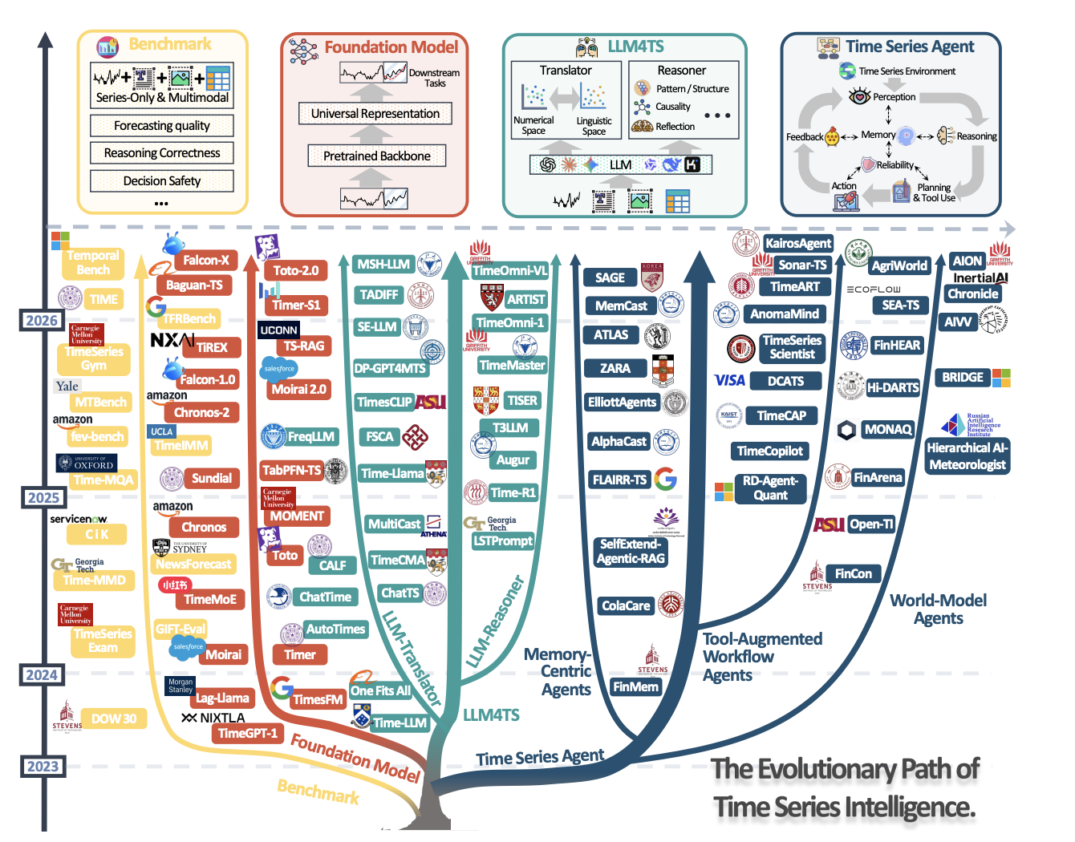
三、演进路径

Slide 7
一个预测模型如何进化成一个决策系统
Forecast Model
|
| 增强预测能力
↓
Foundation Model
|
| 增加语言理解
↓
LLM4TS
|
| 增加推理能力
↓
Reasoner
|
| 增加工具调用和行动
↓
Agent
|
| 增加经验积累和环境模拟
↓
Decision System
作者认为，Time Series的发展并不是简单追求更高预测精度，而是在不断增加系统能力。早期模型只能回答“未来会发生什么”，Foundation Model增强了通用表示能力，LLM进一步赋予模型理解和推理能力，而Agent通过Planning、Tool Use、Memory和Feedback机制，使系统能够根据预测结果采取行动。因此，Time Series正在从一个预测模型逐渐演化成为一个能够感知环境、分析原因、制定策略并持续学习的决策系统
最关键的定义是：一个真正的 time series agent 不是因为用了 LLM、RAG、多智能体或工具调用，而是因为它形成了一个闭环：
观察数据 -> 构造证据 -> 推理 -> 规划/调用工具/采取行动 -> 接收反馈 -> 更新状态/记忆 -> 下一次决策

Slide 8
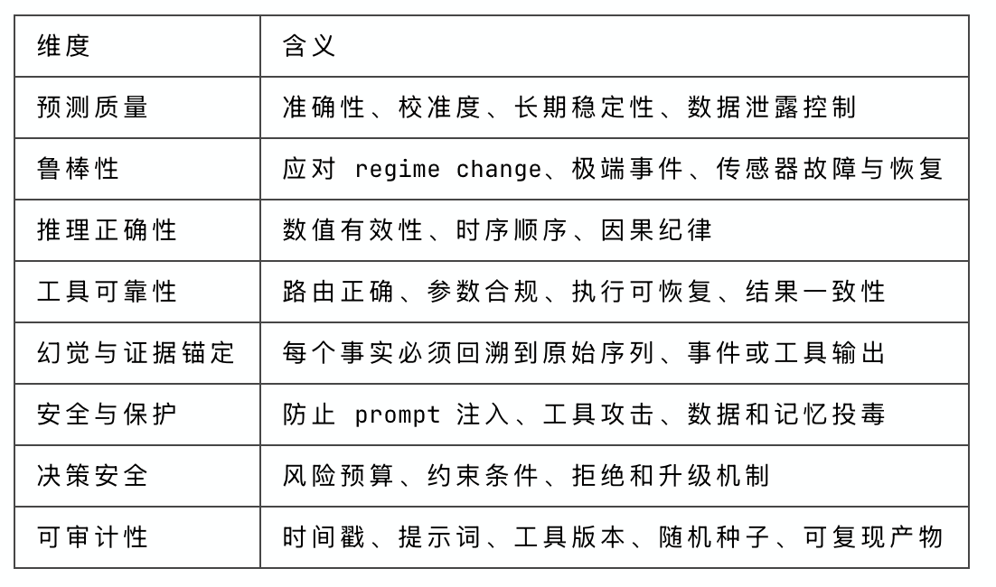
四、可靠性与可信赖性（跨层约束）
Agent里面。
每一步都会错。
例如：
新闻读错。
↓
推理错。
↓
工具调用错。
↓
风险判断错。
↓
最后交易亏钱。
所以：
不能只评价Forecast。
必须评价整个Agent。
MAE
RMSE
MSE
作者认为：未来不够。
可靠性不是最终输出的一次性检查，而是贯穿所有层的契约：

Slide 9
五、六大前沿研究方向
1.可验证的时序推理（Verifiable Temporal Reasoning）
•从只看最终答案正确性 → 每一步的证据都可追溯、可检查
2.端到端智能体训练（End-to-End Agent Training）
•从手工设计的 prompt-工具流水线 → 感知、规划、记忆、行动的联合优化
•核心挑战：延迟反馈下的信用分配问题
3.记忆与终身适应（Memory & Lifelong Adaptation）
•跨会话的主动记忆：保留、更新、遗忘、冲突解决策略
•需区分真正的知识迁移 vs. 数据泄露
4.时序世界模型（Time-Series World Models）
•从点预测 → 生成式、可询反事实、机制可验证的环境模型
5.决策中心评估（Decision-Centric Evaluation）
•在分布偏移、部分可观测、操作成本下，联合衡量预测质量、置信度和行动质量
6.标准化时序工具协议（Standardised Temporal Tool Protocols）
•统一数据频率、单位、缺失值处理、窗口语义、模型版本、置信度和来源信息
•目标是让工具可互操作、可验证、可复现

Slide 10
这篇论文的价值：
给 Agentic Time Series 建了系统框架；
明确区分模型、推理器和 Agent；
把评估从预测误差推进到决策质量。
不足：
仍是 survey，缺少统一实现方案；
很多系统还停留在原型；
世界模型、端到端训练、决策评估还没有成熟标准；
高风险场景下如何保证安全仍未解决。

Slide 11
有这样的系统吗？
已经有一些接近论文描述的原型/研究框架，只是成熟度不一样。
框架 | 接近程度 | 更像什么 | 不足
TimeSeriesScientist | 高 | LLM 驱动的时间序列分析/预测工作流 Agent，有 Curator、Planner、Forecaster、Reporter | 主要还是 forecasting workflow，不是真正外部决策闭环
Cast-R1 | 很高 | 把 forecasting 改造成“工具增强的序列决策问题”，有状态、工具、记忆、RL 训练 | 仍主要服务预测改进，外部行动和真实反馈有限
TimeART | 中高 | 工具增强的时间序列推理 Agent，可调用分解、异常、变化点、预测工具 | 偏问答/推理，不是完整业务决策系统
KairosAgent | 中高 | LLM reasoner + TS foundation model + 工具调用，用于多模态预测 | 重点仍是提升 forecast，不是行动后反馈闭环
FinMem | 高，但领域窄 | 金融交易 Agent，有分层记忆和投资决策 | 只在金融交易场景，泛化性和安全性有限
TradingAgents | 高，但领域窄 | 多智能体金融交易框架，分析师、交易员、风险管理角色协作 | 更像模拟交易团队，不是通用时间序列 Agent 标准
目前所谓 Agentic Time Series 还没有形成成熟统一框架，更多是分散原型：有的解决工具增强推理，有的解决预测工作流自动化，有的在金融交易中实现局部闭环。论文的价值正是在这些零散工作之上，提出一个统一的能力框架。
Notes:
https://arxiv.org/abs/2510.01538
https://arxiv.org/abs/2602.13802
https://arxiv.org/abs/2601.13653
https://arxiv.org/abs/2605.30002
https://arxiv.org/abs/2311.13743
https://arxiv.org/abs/2412.20138

Slide 12
结论
论文主要贡献（Contributions）
首次系统定义了 Agentic Time Series，明确区分了 Foundation Model、Translator、Reasoner 和 Agent 四种范式。
提出了五层能力架构（Perception、Reasoning、Planning、Memory、World Model），为 Agentic Time Series 建立了统一的能力框架。
将 Reliability（可靠性）作为贯穿整个 Agent 生命周期的核心评价维度，而不仅仅关注预测精度。
系统梳理了 Agentic Time Series 的代表性方法、Benchmark、应用场景及未来发展方向，构建了完整的领域研究路线图。
SOUTH CHINA UNIVERSITY
OF TECHNOLOGY

Slide 13
谢谢

